Slide 1
Frauen und Betriebsleitung
Österreich
EU
März 2026

Slide 2
1. Strukturdaten

Slide 3
35,7% der landwirtschaftlichen Betriebe werden von Frauen geführt
frauenanteil
der insgesamt 101 036
landwirtschaftlichen
Betrieben

Slide 4
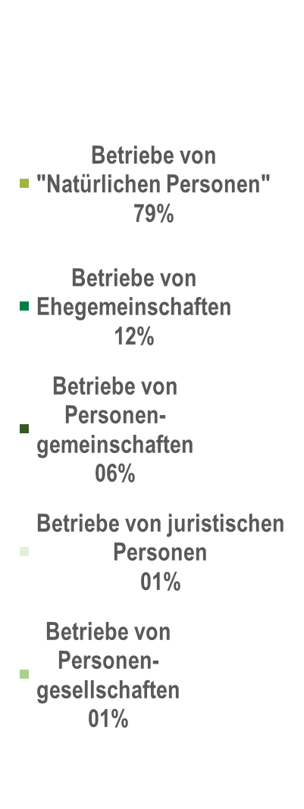

12%
der landwirtschaftlichen Betriebe
werden von Ehegemein-schaften geführt.
Partnerschaftliche betriebsführung
Betriebe nach Geschlecht und Rechtsform
Quelle: BMLUK; AMA; Invekos-Daten

Slide 5
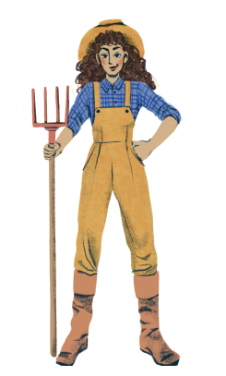

Slide 6
2. Betriebsleiterinnen
nach ausgewählten Merkmalen in landwirtschaftlichen Betrieben

Slide 7
Anteil weiblicher Betriebsleitung nach Bundesland

Slide 8
Weibliche Betriebsleitung nach Betriebstyp

Slide 9
Anteil weiblicher Betriebsleitung nach Größenklasse

Slide 10
Anteil weiblicher Betriebsleitung nach GVE

Slide 11
Anteil weiblicher Betriebsleitung nach Altersklassen

Slide 12
Anteil weiblicher Betriebsleitung nach Erwerbsart

